Slide 1

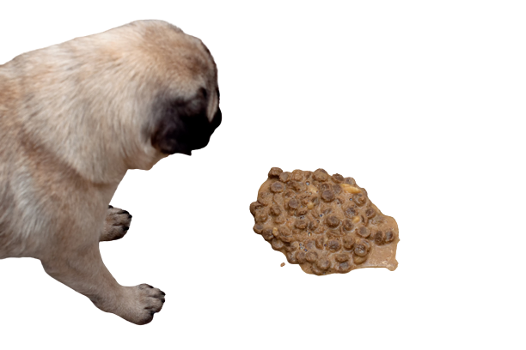
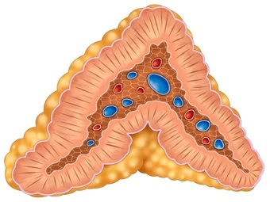
Univerzitet u Beogradu
Fakultet veterinarske medicine
Katedra za fiziologiju i biohemiju
Vežba XII
Određivanje hlorida mokraće

Slide 2
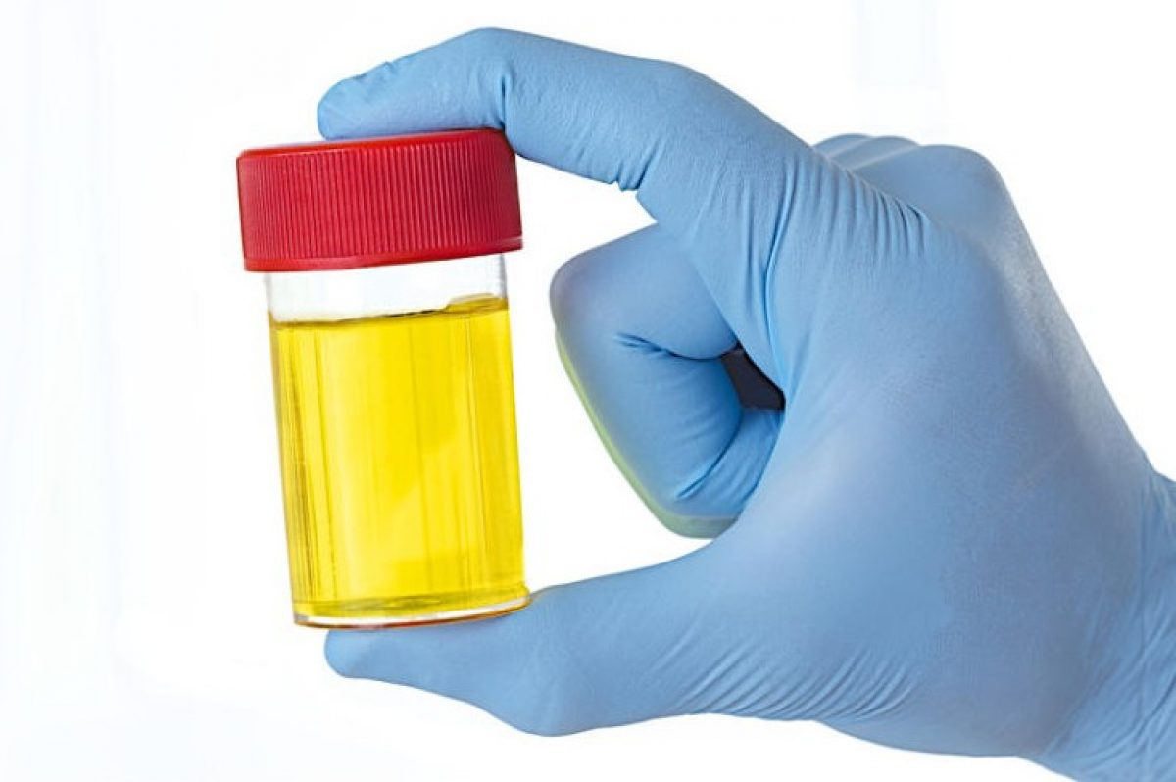
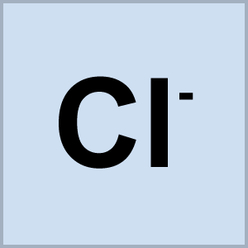

Neorganski sastojci mokraće
Voda (95-97%)
Natrijum
Kalijum
Fosfati
Sulfati
Hloridi
Kalcijum

Slide 3
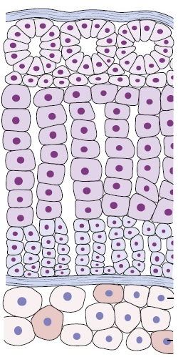
Hloridi
Koncentracija hlorida u mokraći zavisi od funkcionalnog stanja kore nadbubrežne žlezde.
U obliku soli Na i K.
Zona glomerulosa
(aldosteron)
Fiziološka konc. NaCl:
10 g/L mokraće
Zona fasciculata
(dezoksikortikosteron)
Zona reticularis
Medulla

Slide 4
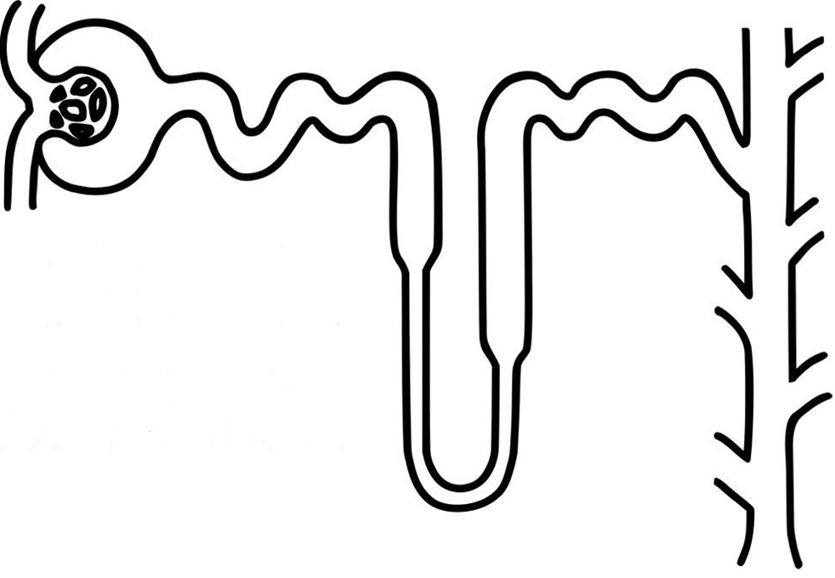
Hloridi
Najčešće dele sudbinu Na+ u bubrezima.
PVT
DVT
Reapsorpcija
Reapsorpcija Na, Cl, dvovalentnih katjona.
Krv
TT
Aminokis.
Krv
TT
Glukoza
Na,Cl
H2O
Ca,Mg
Na,K,
Cl-
DKHP
Reapsorpcija Na, K, Cl
Glomerul
Filtracija krvi
Krv
TT
Na,K,Cl
Voda
H2O
Rastv. sastojci
Kreatinin
Urea
Urea
H2O
NaCl
Urea

Slide 5
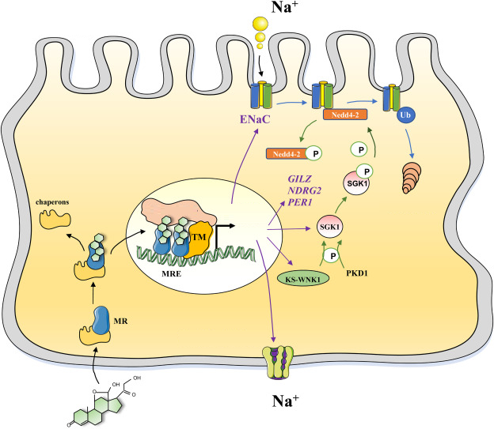
Hloridi
Najčešće dele sudbinu Na u bubrezima.
Koregulatori
Ciljni
geni
Proteazomi
Na-K pumpa
Aldosteron

Slide 6
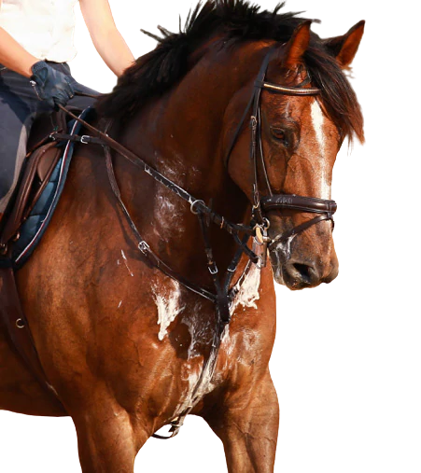
Smanjenje koncentracije hlorida

Slide 7
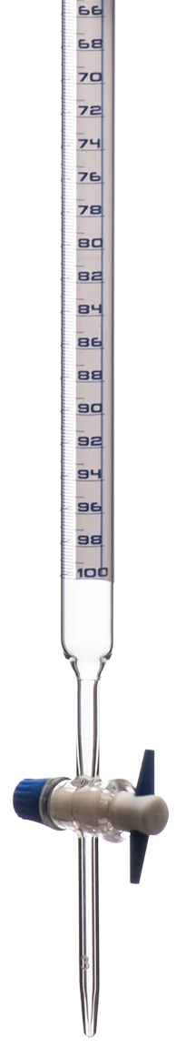
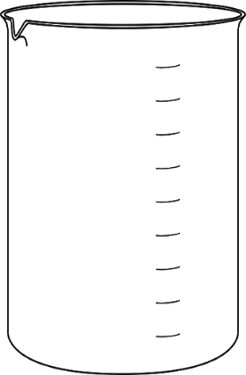
Kvantitativno dokazivanje hlorida u mokraći
AgNO3
(0, 17 M)
Titracija po Moohr-u
Ag + Cl AgCl (beli talog)
2 Ag + CrO4 Ag2CrO4
1 mL AgNO3 ~ 0,01 g NaCl
10 mL mokraće
+
1 mL K-hromata
(indikator)
Broj utrošenih mL AgNO3 × 0,01=
= g NaCl/10 mL mokraće
g NaCl/10 ml mokraće × 100 = g NaCl/L mokraće
Dobijeni rezultat se množi sa korekcionim faktorom: 0,607
(ksantin i mokraćna kiselina)

Slide 8
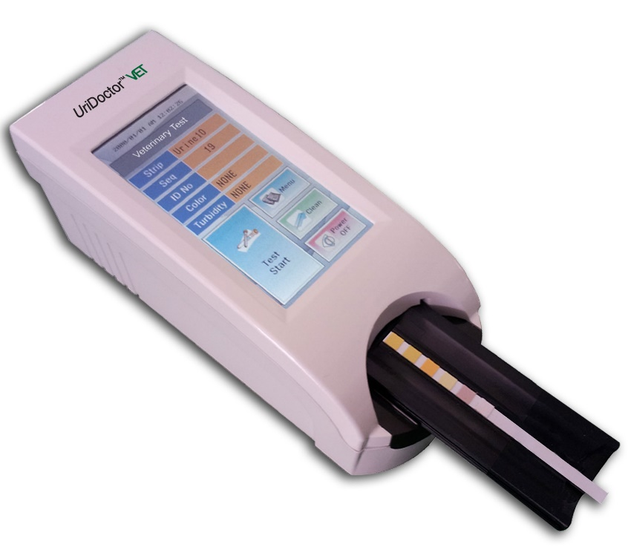
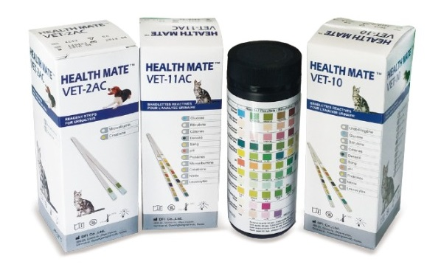
Univerzitet u Beogradu
Fakultet veterinarske medicine
Katedra za fiziologiju i biohemiju
Vežba XII
Ispitivanje mokraće urin analizatorom

Slide 9
Laboratorijsko ispitivanje mokraće
Fizičke osobine
mokraće
Hemijske osobine
mokraće
Boja
Urobilinogen
Konzistencija
Glukoza
Prozirnost
Bilirubin
Miris
Ketonska tela
Eritrociti/hemoglobin
Fizičko-hemijske
osobine mokraće
Proteini
Kreatinin
pH
Nitriti
Specifična težina
Proteini : kreatinin

Slide 10
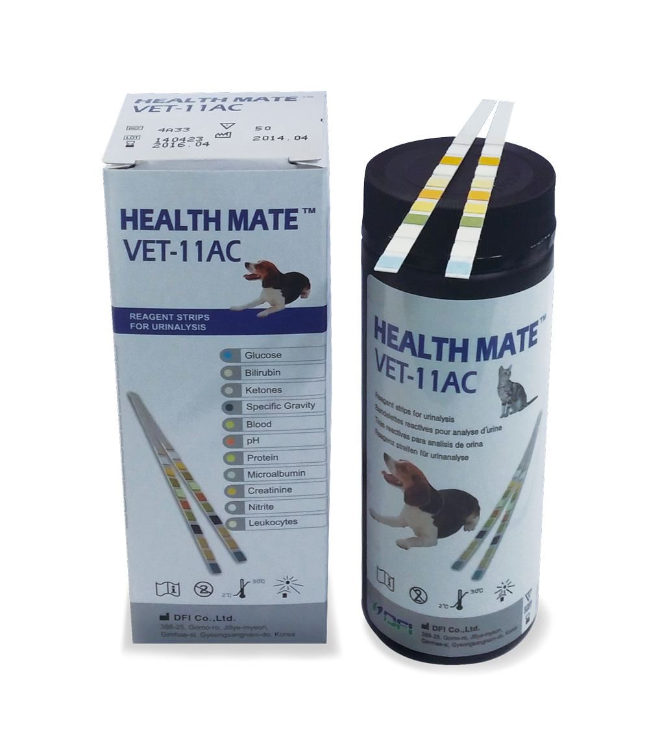
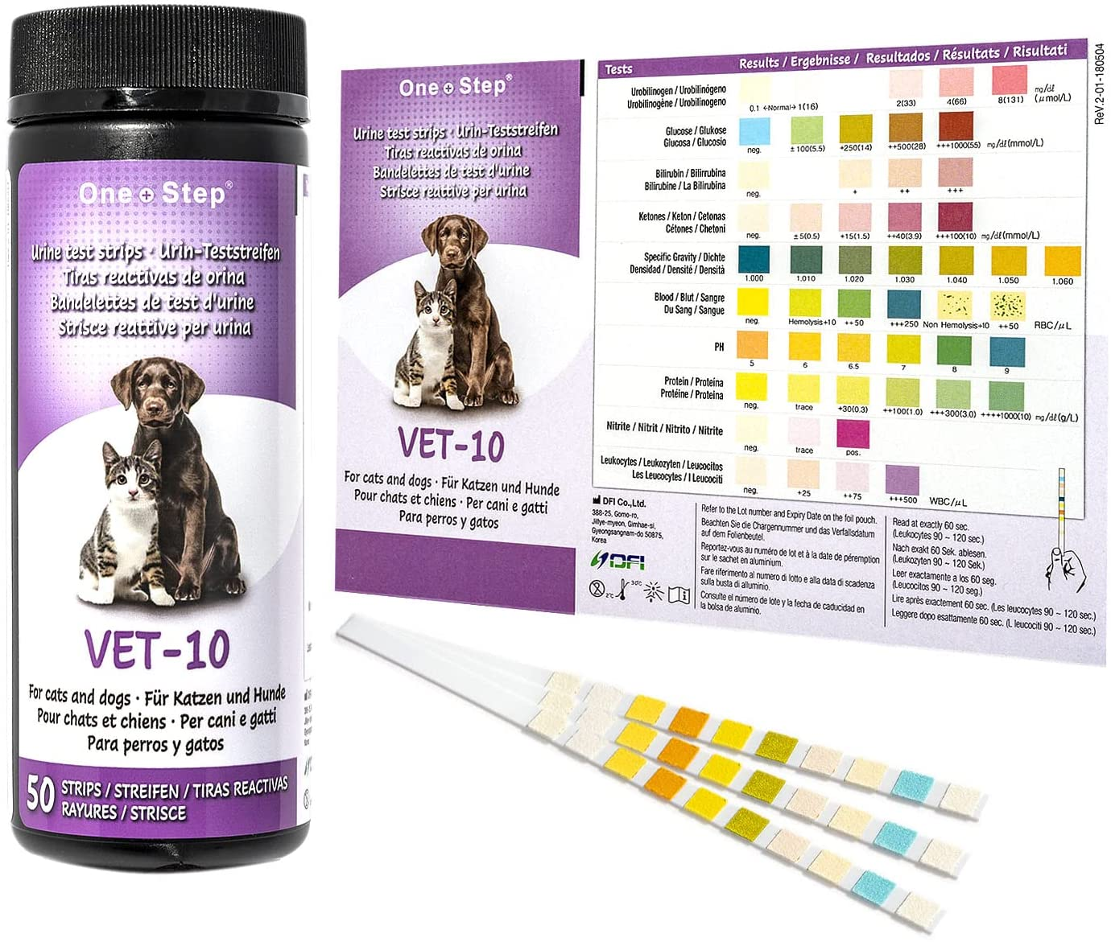
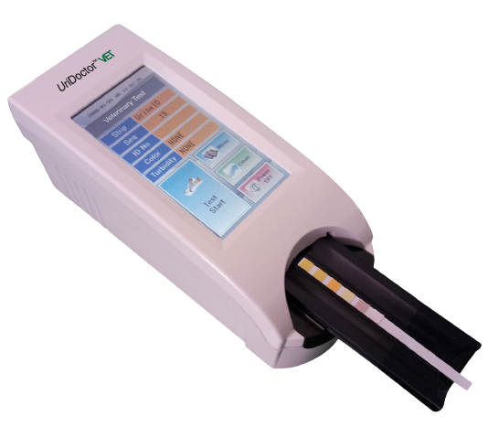
Laboratorijsko ispitivanje mokraće
Urin analizator
Vizuelna procena

Slide 11
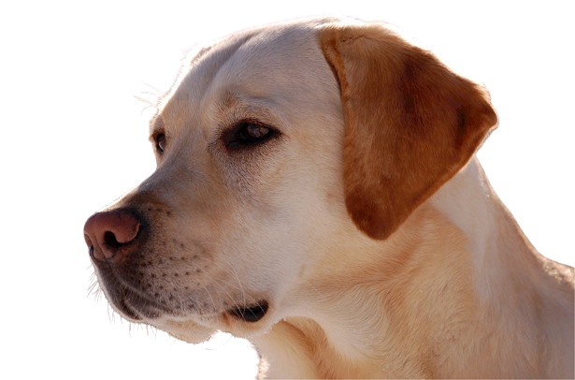
Uzorak mokraće br. 1
Propratni akt
Mokraća psa (labrador, 9 god., ženka) uzorkovana kateterizacijom, 2 sata nakon obroka.
Zadaci
Uraditi ispitivanje fizičkih, fizičko-hemijskih i hemijskih osobina mokraće primenom test tračica i analizatora UriDoctor Vet.
Napisati mišljenje/zaključak nakon ispitivanja urina.
Napisati preporuke za dodatne analize.
Napisati nedostatke u propratnom aktu.

Slide 12
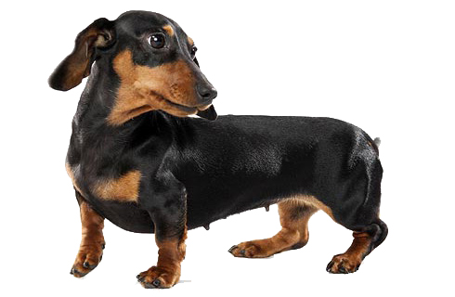
Uzorak mokraće br. 2
Propratni akt
Mokraća psa (jazavičar, 3 god., ženka) uzorkovana u 8 časova ujutru (pre prvog obroka) i laboratoriji dostavljena u 9 časova.
Zadaci
Uraditi ispitivanje fizičkih, fizičko-hemijskih i hemijskih osobina mokraće primenom test tračica i analizatora UriDoctor Vet.
Napisati mišljenje/zaključak nakon ispitivanja urina.
Napisati preporuke za dodatne analize.
Napisati nedostatke u propratnom aktu.

Slide 13
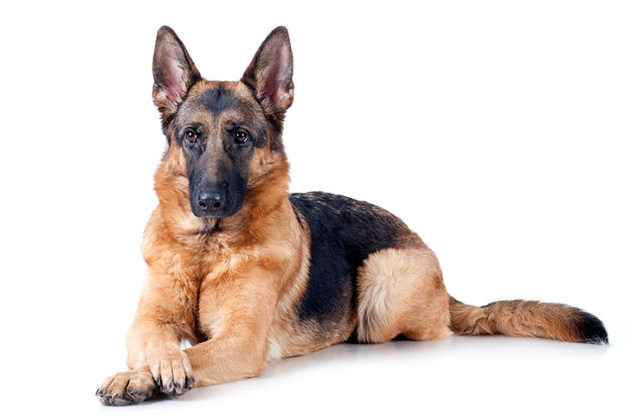
Uzorak mokraće br. 3
Propratni akt
Mokraća psa (nemački ovčar, 8 god., mužjak) uzorkovana prilikom spontanog mokrenja i dostavljena u laboratoriju.
Zadaci
Uraditi ispitivanje fizičkih, fizičko-hemijskih i hemijskih osobina mokraće primenom test tračica i analizatora UriDoctor Vet.
Napisati mišljenje/zaključak nakon ispitivanja urina.
Napisati preporuke za dodatne analize.
Napisati nedostatke u propratnom aktu.

Slide 14
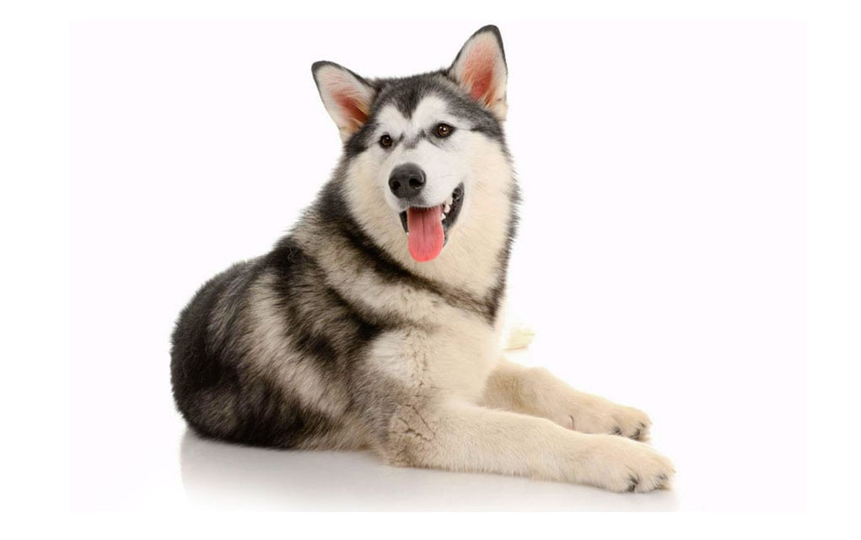
Uzorak mokraće br. 4
Propratni akt
Mokraća psa (aljaski malamut, 6 god., mužjak) uzorkovana 2 sata nakon obroka i odmah dostavljena u laboratoriju.
Zadaci
Uraditi ispitivanje fizičkih, fizičko-hemijskih i hemijskih osobina mokraće primenom test tračica i analizatora UriDoctor Vet.
Napisati mišljenje/zaključak nakon ispitivanja urina.
Napisati preporuke za dodatne analize.
Napisati nedostatke u propratnom aktu.

Slide 15
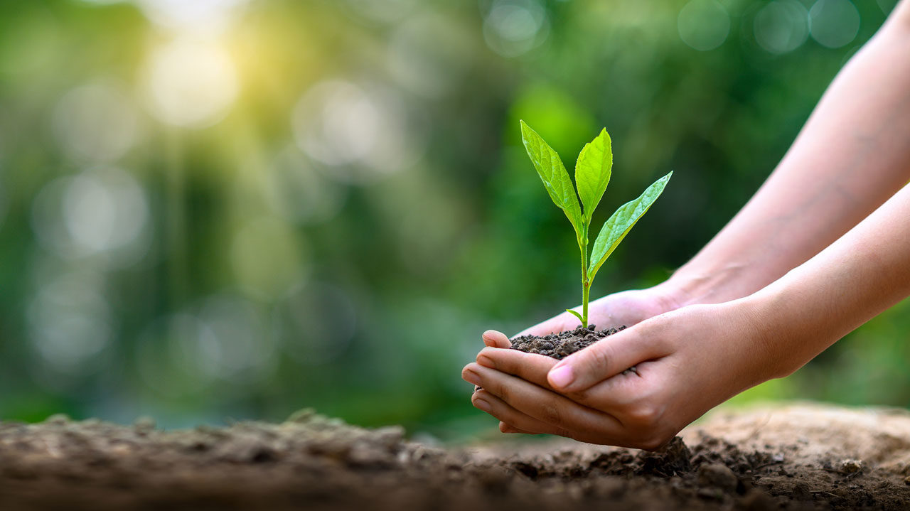
Hvala na pažnji!

